Slide 1
109學年度第一學期香草本位課程
各年段實施成果

Slide 2
簡報內容
一、學校概況
二、校本課程
三、我是小園丁(低年級)
四、我是小農夫(中年級)
五、香草小達人(高年級)

Slide 3
一、學校概況
班 級 | 一 年 級 | 二 年 級 | 三 年 級 | 四 年 級 | 五 年 級 | 六 年 級 | 幼 兒 園 | 合 計
學生 人數 | 4人 | 4人 | 3人 | 4人 | 6人 | 6人 | 15人 | 42人
教師數 | 12人 | 級任6人，科任5人，幼教師1人
員工數 | 4人 | 校長，護理師，幹事及教保員
學童家庭概況分析圖(小學部)
弱勢家庭佔93%

Slide 4
校訂課程規劃
二、校本課程
校訂 課程 | 一年級(節數) | 二年級(節數) | 三年級(節數) | 四年級(節數) | 五年級(節數) | 六年級(節數)
統整性主題 | 我是小園丁(1) | 我是小園丁(1) | 我是小農夫(1) | 我是小農夫(1) | 香草小達人(1) | 香草小達人(1)
社團 活動 | 0 | 0 | 小小書法家(1) | 小小書法家(1) | 小小書法家(1) | 小小書法家(1)
其他類 | 小小播報員(2) | 小小播報員(2) | 小小解說員(2) 數位小達人(1)歡唱ＡＢＣ(1) | 小小解說員(2) 數位小達人(1)繪本ＡＢＣ(1) | 小小特派員(2) 小小資訊家(1) | 小小特派員(2) 小小資訊家(1)
總節數 | 3 | 3 | 6 | 6 | 5 | 5

Slide 5
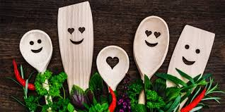
香草本位課程分享
-低年級
我是小園丁
從土地培育出帶著走的能力

Slide 6
呼應學校願景
健康
食安、身心健康
智慧
做中學(體驗、品茗、創作)
快樂
學習的快樂

Slide 7
課程設計
一、認識校園香草
蘿勒
芳香萬壽菊
二、香草的成長
照護香草
三、香草與我
五、手作香草應用
四.小小香草特派員
育苗與種植
聞香體驗
蘿勒酥皮小點心
香草茶
拓印畫
押花創作畫
教學相長-傳承
語文活動
薄荷

Slide 8
一、認識校園香草
探索-到校園香草園尋找薄荷、羅勒、芳香萬壽菊在哪個角落呢?
覺察-薄荷跟香蜂草長得好像喔！仔細看看哪裡不一樣呢?
學習-老師教我們植物分為根莖葉，葉子有些是對生，有些是互生，仔細觀察後，真的不一樣呢！

Slide 9
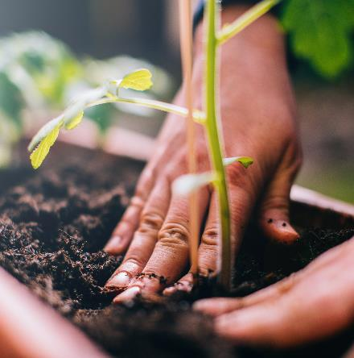
種植週期
二、香草的成長
種植
施肥
澆水
採收

Slide 10
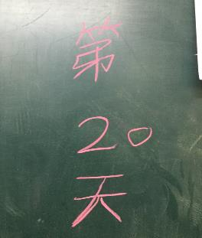
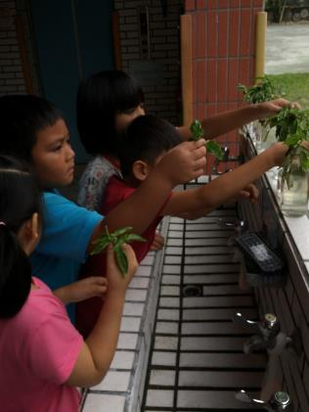
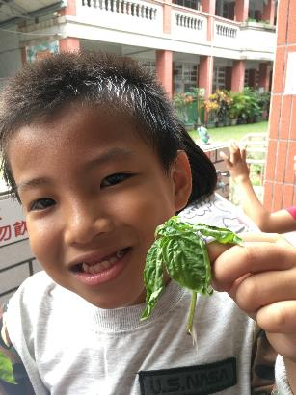
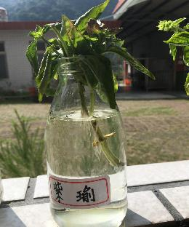
二、香草的成長
Step5 將發根的蘿勒種植到土哩，希望他能快快長大。
Step4 我的蘿勒根長得越來越長，像老爺爺的白鬍鬚。
--水培扦插育苗
Step1
剪下蘿勒一段莖，去掉底部的葉子，頂部留2~4片葉子
Step2水培扦插準備一杯水，直接浸泡在裡面就能生根了。
Step3耐心等待
觀察植物的變化。
羅勒長出白白的鬚根
好像爺爺的鬍鬚喔！

Slide 11
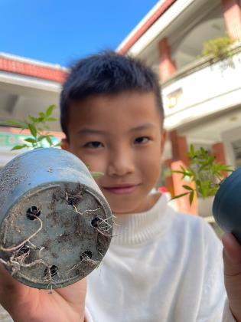
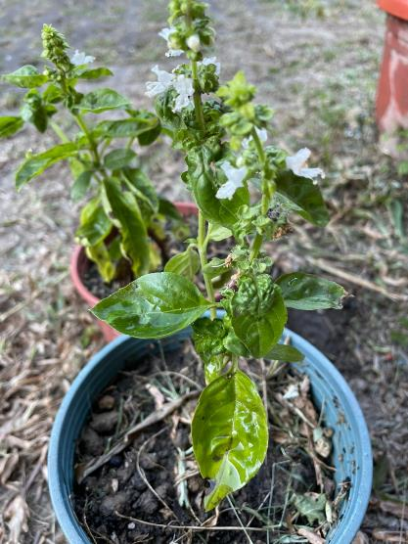
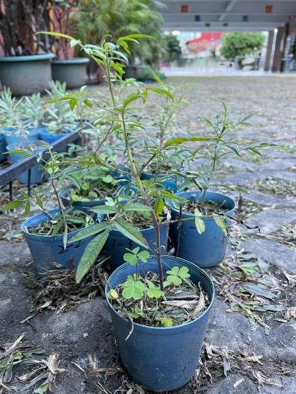
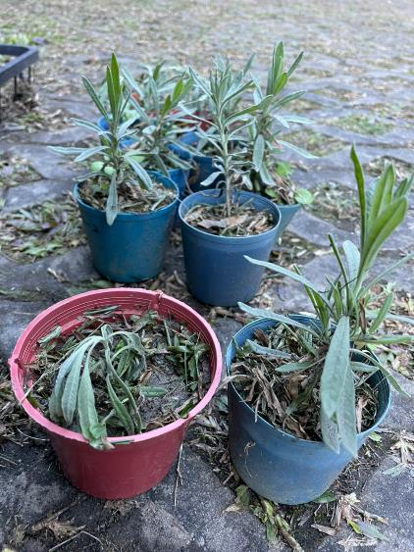
二、香草的成長
--土壤扦插育苗
薰衣草從頂端剪下約十公分的莖，再扦插至土盆中，經過三個星期後，部分發根，但是部分卻爛根，檢討過程可能土排水性不夠或澆水過多，可以進一步嘗試以培養土種植！
芳香萬壽菊從頂端剪下約十公分的莖，再扦插至土盆中，經過三個星期後，居然每盆都發根了呢！
蘿勒在水瓶中長出鬚根後，在種植到土裡，結果發育得很好，還開了花呢！

Slide 12
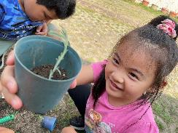
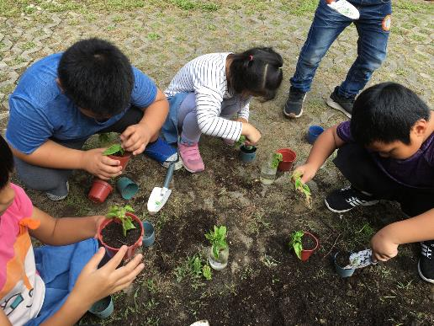
種植
澆水、施肥
二、香草的成長
除草
採收
將我們培育的幼苗種在小盆裡喔!
我要好好照顧香草，讓她快快長大！
植物 的 照護
雜草會影響香草的生長，所以除草很重要喔！
修剪香草同時採收，香草會長得更好喔！

Slide 13
三、香草與我

Slide 14
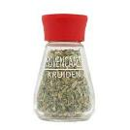
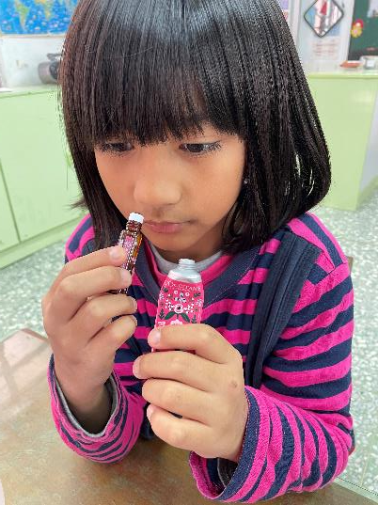
三、香草與我
覺察-
跟你分享我做的檸檬馬鞭草的動物造型香包，是不是很香呢?
拿起薄荷的葉子在手上搓一搓、聞一聞，哇！真的有香香涼涼的味道呢！
天然的?
合成的?

Slide 15
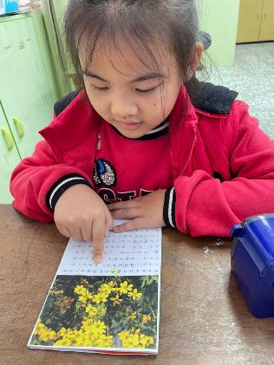
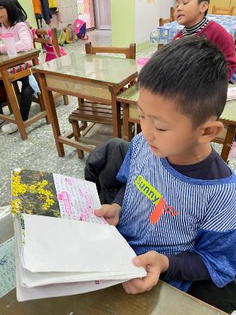
四、小小香草特派員
傳承-二年級哥哥和姊姊利用香草課解說給
一年級小朋友聽
覺察-
語文活動發表-讓學生有上台發表的機會，練習台風、膽量及口語表達。
教師製作的香草本讓學生可以學習到統整的香草知識。

Slide 16
五、手作香草 應用

Slide 17
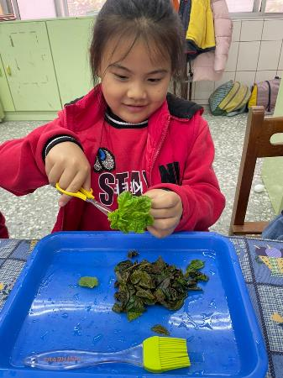
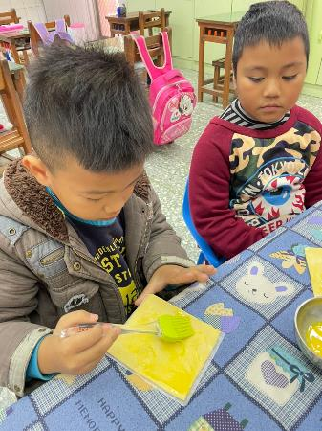
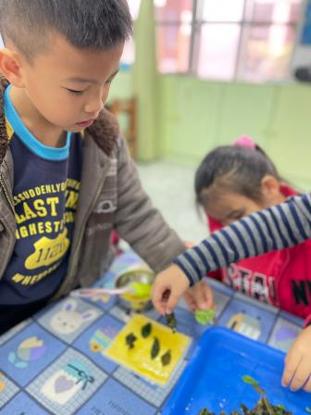
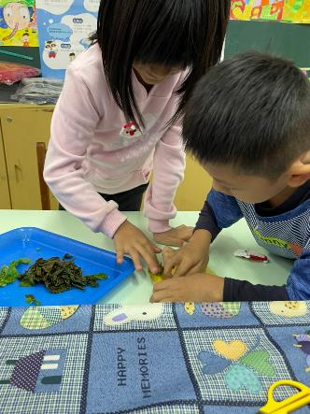
蘿勒酥皮小點心
鋪好羅勒葉，捲一捲切成一段一段，最後進烤箱烤，就完成又香又酥的小點心了。
把剪下來的蘿勒去掉莖的部分，只留下葉子
在酥皮上塗抹蛋液

Slide 18
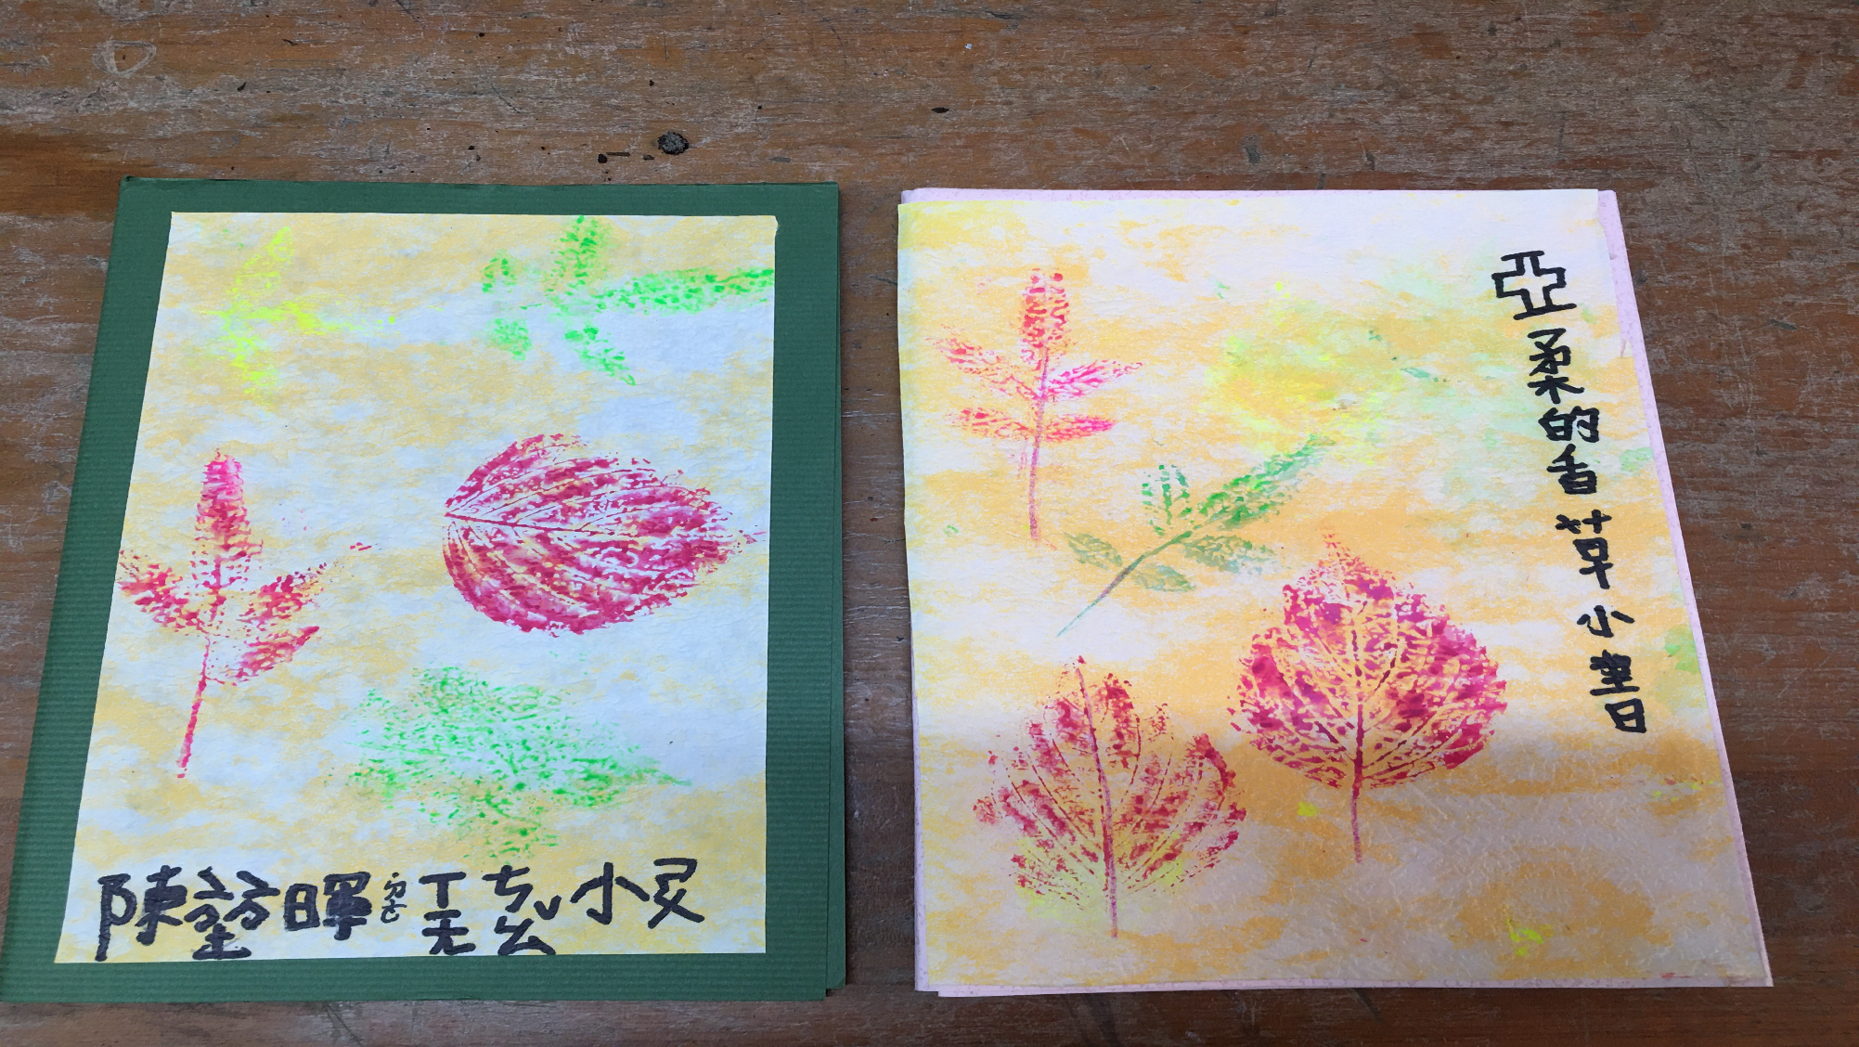
拓印畫
收集拓印的材料
將水彩塗在葉子後面，葉子的紋理就能拓印在紙張上。
拓印畫終於完成了，我好開心喔！

Slide 19
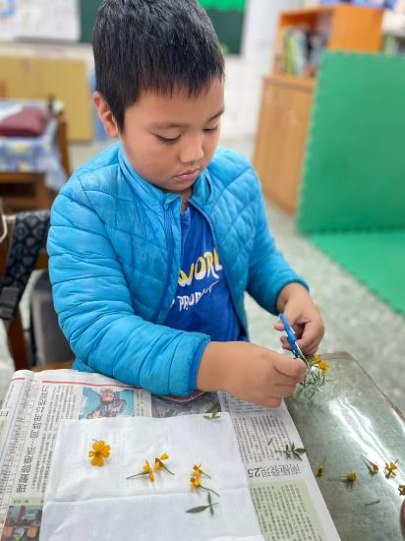
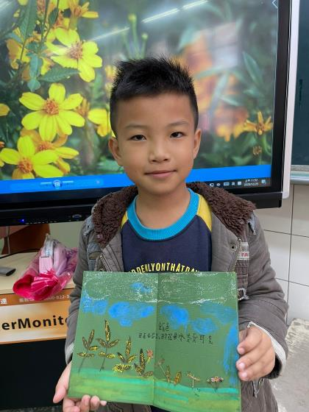
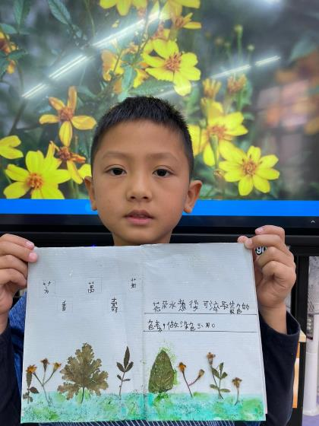
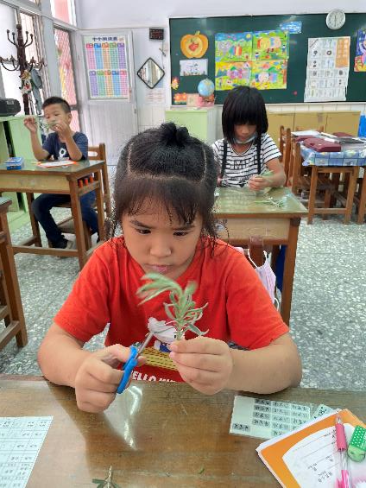
押花創作畫
收集押花的材料
將香草和花朵平鋪於報紙上，再以重物壓在上面，靜置約兩~三星期。
押花黏在雲彩紙後，在葉子上我加上亮片膠，最後還畫了草地和藍藍的雲兒喔!
這是我用芳香萬壽菊的花、葉和做的押花創作畫。

Slide 20
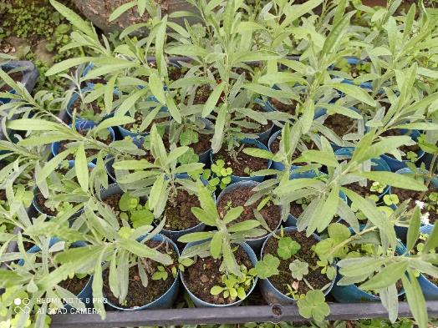
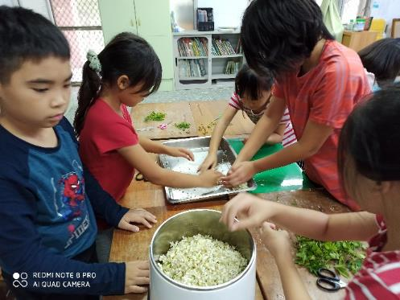
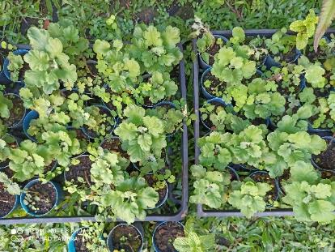
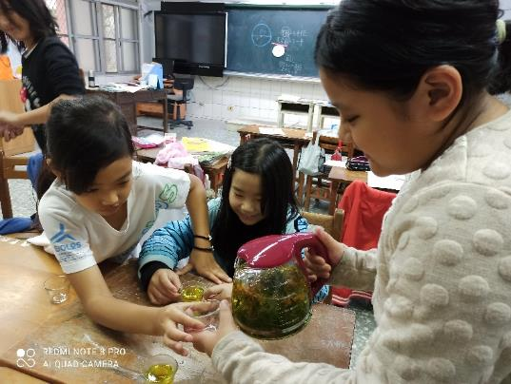
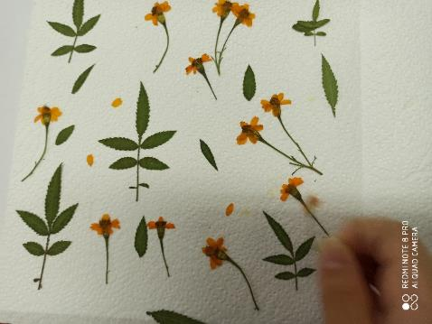
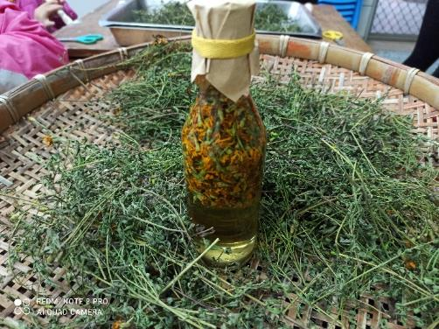
109學年度第一學期香草本位課程
中年級我是
小農夫
繁殖香草-
杭菊.薰衣草
七里香萃取
壓花
香草茶
花醋

Slide 21
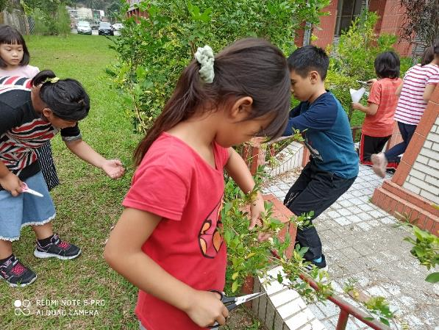
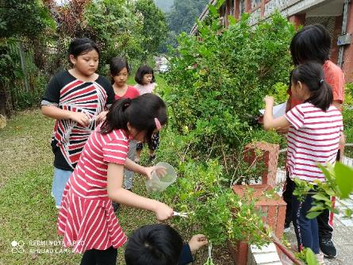
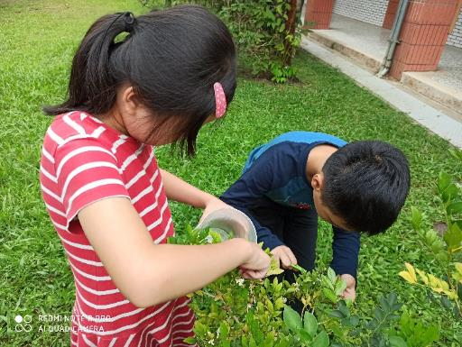
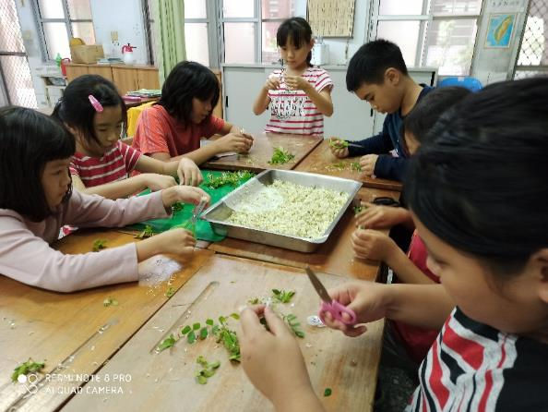
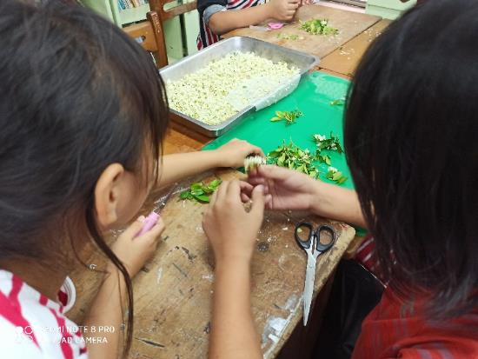
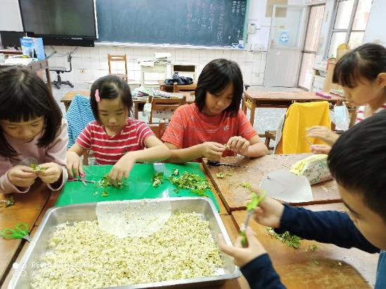
七里香開花了！
剪取七里香
修剪七里香花苞

Slide 22
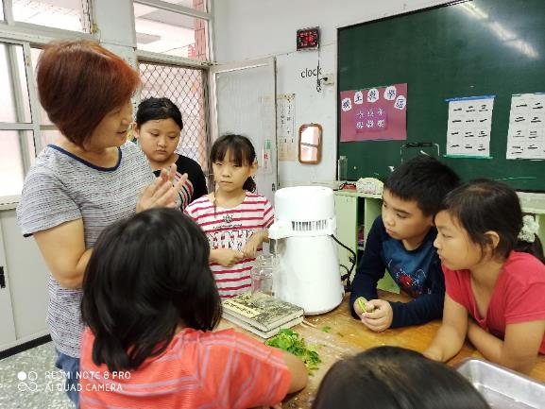
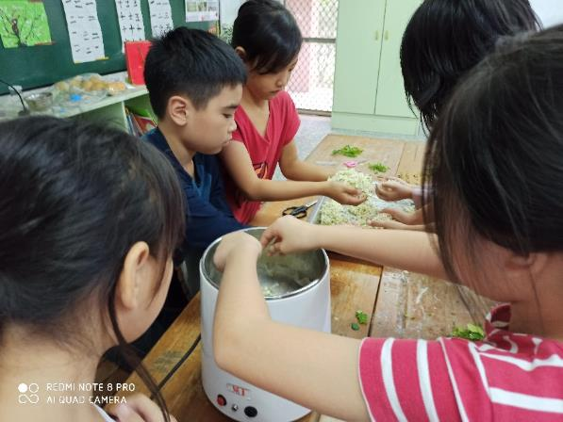
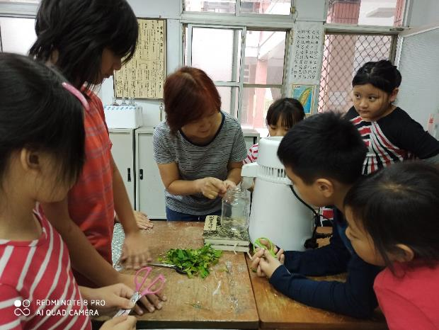
放入七里香
萃取機的說明
七里香純露
萃取機的操作

Slide 23
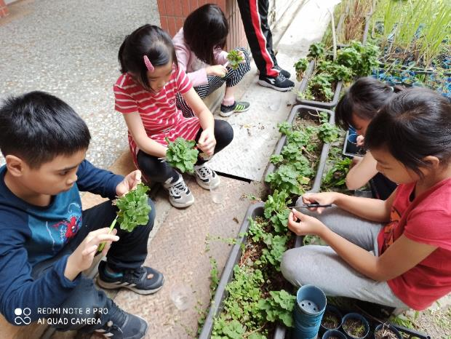
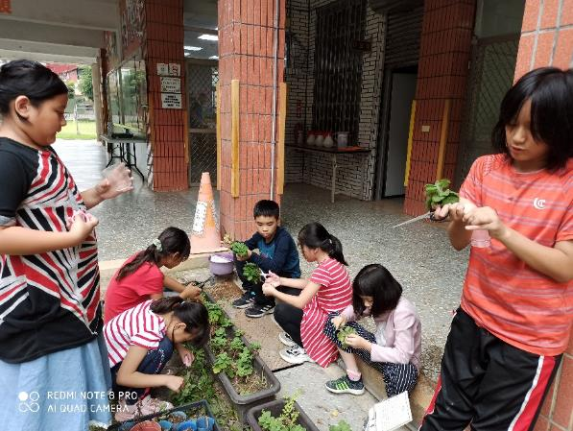
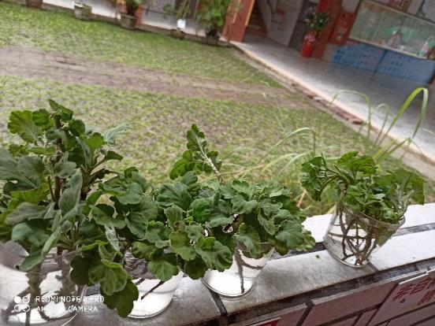
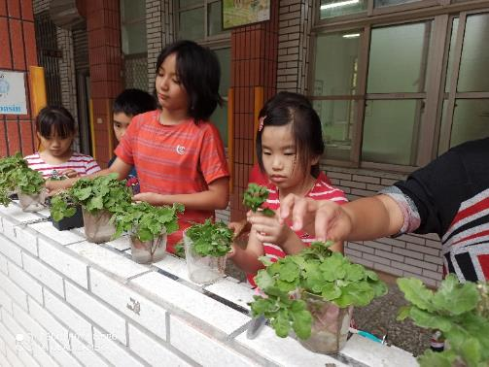
香草繁殖—杭菊、薰衣草 .
剪可繁殖的杭菊枝條
修剪杭菊枝條
枝條浸水發根

Slide 24
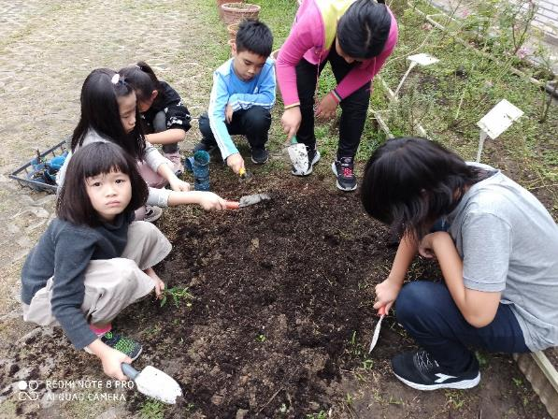
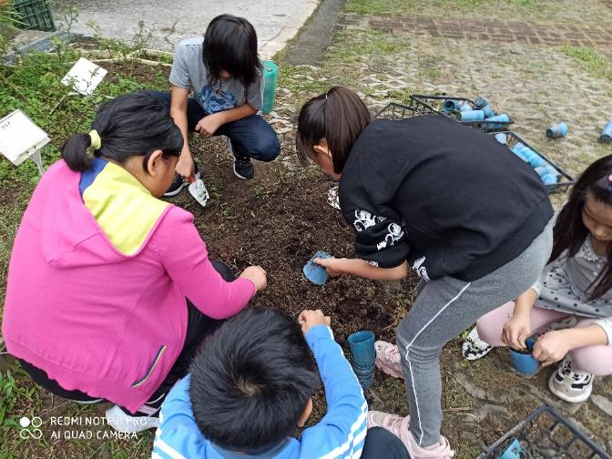
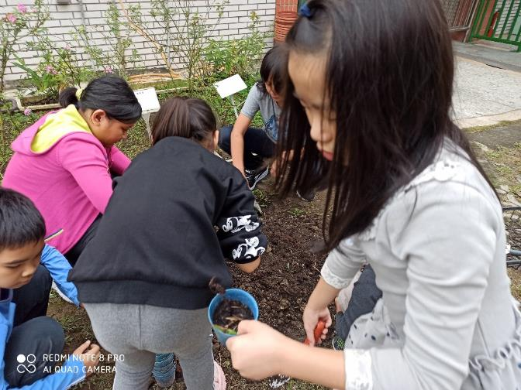
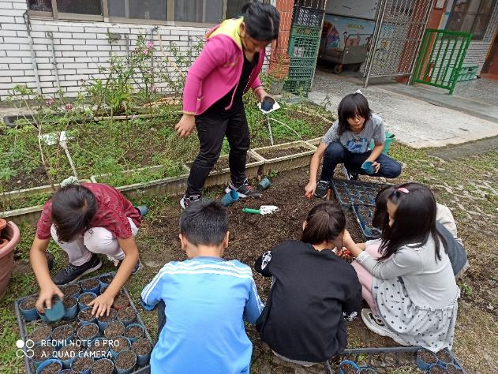
攪拌培養土
裝上培養土鋪滿穴盤

Slide 25
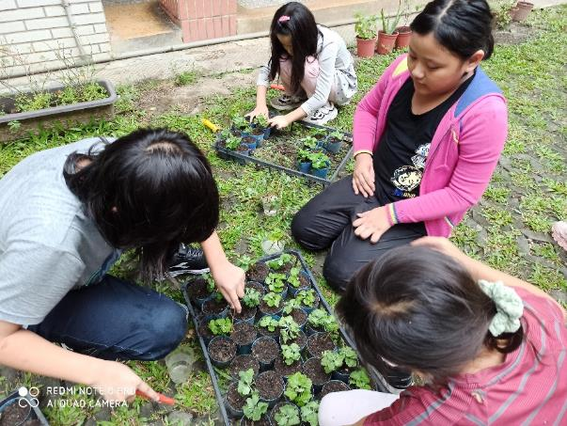
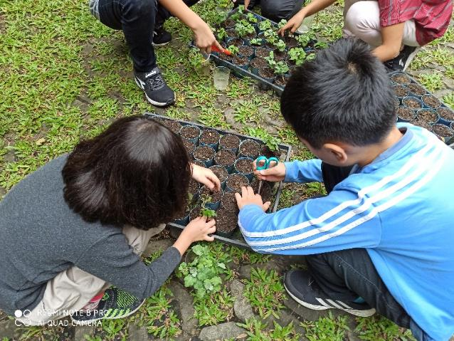
種上阡插苗
成功的杭菊苗
成功的甜薰衣

Slide 26
壓花-芳香萬壽菊
.
修剪枝條
開始構圖
盛開的芳香萬壽菊
餐巾紙上、下
用A4紙張包住
將構圖排放於餐巾紙上
用重物壓住

Slide 27
新鮮萬壽菊
完成壓花-
乾燥的芳香萬壽菊

Slide 28
香
草
書
籤

Slide 29
香草醋
收成芳香萬壽菊

Slide 30
漂
亮
艷
麗
的
芳
香
萬
壽
菊
花
溫柔的清洗
晾乾

Slide 31
修剪枝條只留花苞
加入少許冰糖
加入蘋果醋
完成的香草醋

Slide 32
快樂香草茶-下午茶時間
花草茶是現代人新興的飲茶習慣，新鮮花茶兼具視覺、味覺、嗅覺與調理養生的多重功能，因此花草茶對現代人來說，是簡單方便的保健茶
九點之前採收香草
採收芳香萬壽菊
新鮮的芳香萬壽菊

Slide 33
拍打清洗香草
修剪新鮮嫩芽的部分

Slide 34
.
示範—
香草先用熱水燙過
去除生水的香草
才能放入壺中沖泡
小心的加入熱水
放置15分鐘

Slide 35
秤重
教導奉茶
招待客人的禮儀

Slide 36
快
樂
的
下
午
茶
時
間

Slide 37
109學年度第一學期香草本位課程
高年級香草
小達人
整理香草園
種上新香草
香草書籤
香草蠟燭
芳香萬壽菊純露精油

Slide 38
整理香草園
香草園真的需要他們
幫香草重新整理個家
沒有他們香草怎能長得好
新學期種上新香草

Slide 39
種植香草
香草園補種新香草
挖個洞加些培養土
種些迷迭香
澆上足夠的水 香草才會長得好
嶄新的香草園

Slide 40
壓花-做書籤
剪新鮮的香草
將新鮮香草細心的構圖於餐巾紙上

Slide 41
放上A4影印紙
用重物壓住
壓花成品

Slide 42
將壓好的花
構圖黏貼於卡片上
做一組書籤試試看
做張心型的書籤

Slide 43
香草書籤

Slide 44
香草蠟燭
加熱溶解大豆蠟
剪一條棉線放入融化的大豆蠟中
由大豆蠟中撈起-放涼

Slide 45
夾住燈心
將大豆蠟煮至溶解
倒入紙杯中
用竹筷子
夾住燈心
凝固完成天然的大豆蠟蠟燭
好吃的蘆薈果凍

Slide 46
將押花完成的香草成品黏貼於大豆蠟的蠟燭上
天使玫瑰、芳香萬壽菊
用心完成屬於自己的香草蠟燭

Slide 47
包上不容易的PE膜
互相合作綁上棉繩
個人風格的香草蠟燭
就完成了！

Slide 48
純露精油的萃取—芳香萬壽菊
純露是精油萃取過程中的副產品。整個蒸餾過程必須緩慢地進行，並且使用純淨無汙染的水，以保持植物內所有具療效的成分。
萃取純露精油
九點之前採收香草
採收新鮮的芳香萬壽菊

Slide 49
將剪取的芳香萬壽菊
輕輕地、溫柔的清洗乾淨
碩大就是美
讓人喜悅的香草

Slide 50
幫清洗好的芳香萬壽菊修剪枝條
一起動手做
快樂又迅速
修剪好的芳香萬壽菊放於竹 盤中晾乾

Slide 51
老
師
示
範
萃取的量杯與水量
純露精油萃取機的認識與萃取原理的解說
晾乾的香草
萃取機的組合
冰水的流入與熱水的流出裝置
萃取香草的放置方式

Slide 52
倒入7500cc的純水
再裝入香草
學生動手做
香草小心放入
最後封上
無黏性的膠帶
純露萃取組裝完成
七手八腳-特有成就感

Slide 53
芳香萬壽菊
純露精油

Slide 54
謝謝大家的聆聽

